Slide 1

Aplicação Web: Controle de Finanças
Disciplina: Desenvolvimento Rápido de Aplicações em Python
Professor: Heleno Filho

Slide 2

Equipe:
Rick Steven Santos Andrade
Renato Apolinário da Silva
Guilherme de Souza Aguzzoli
Rui Romer Cupertino Sacramento Junior
Daniel Carmo dos Santos

Slide 3



Controle de Finanças
O Controle de Finanças é uma aplicação web simples, desenvolvida em Python com Flask, para auxiliar no gerenciamento financeiro pessoal. A aplicação permite registrar receitas e despesas, categorizando-as e exibindo relatórios gráficos para visualização clara e objetiva.

Slide 4
Recursos Oferecidos
• Cadastro e Autenticação de Usuários
o Registro de novos usuários.
o Login seguro utilizando e-mail e senha.
o Recuperação de senha com palavra-chave personalizada.
• Gerenciamento de Receitas e Despesas
o Registro de receitas e despesas com descrição, valor, data e tipo (para despesas).
o Possibilidade de excluir receitas e despesas diretamente na interface.

Slide 5
Recursos Oferecidos
• Gráficos
o Gráfico de barras horizontal: Exibe as despesas por valor.
o Gráfico de barras horizontal: Exibe as despesas categorizadas por tipo.
o Gráfico de rosca: Compara o total de despesas e receitas.
• Interface Intuitiva
o Interface em tema dark.
o Botões de ação para cadastrar receitas e despesas.
o Visualização de tabelas responsivas para listar receitas e despesas.

Slide 6
Estrutura do Projeto
• Back-end
o Framework: Flask
o Banco de Dados: SQLite
o Gerenciamento de Migrações: Flask-Migrate
o Criptografia de Senhas: Flask-Bcrypt
o Controle de Sessões: Flask-Login
• Front-end
o Framework CSS: Bootstrap
o Botões de ação para cadastrar receitas e despesas.
o Visualização de tabelas responsivas para listar receitas e despesas.

Slide 7
Pré-requisitos
1. Python 3.8 ou superior instalado.
2. Ferramenta de gerenciamento de pacotes pip.
3. Sistema operacional com suporte a sqlite3 (Windows, Linux ou macOS).

Slide 8


Publicação
O projeto está publicado e documentado no GitHub: https://github.com/rickstevenandrade/controle-despesas
A aplicação web está hospedada no Render:
https://controle-despesas-mtvd.onrender.com

Slide 9
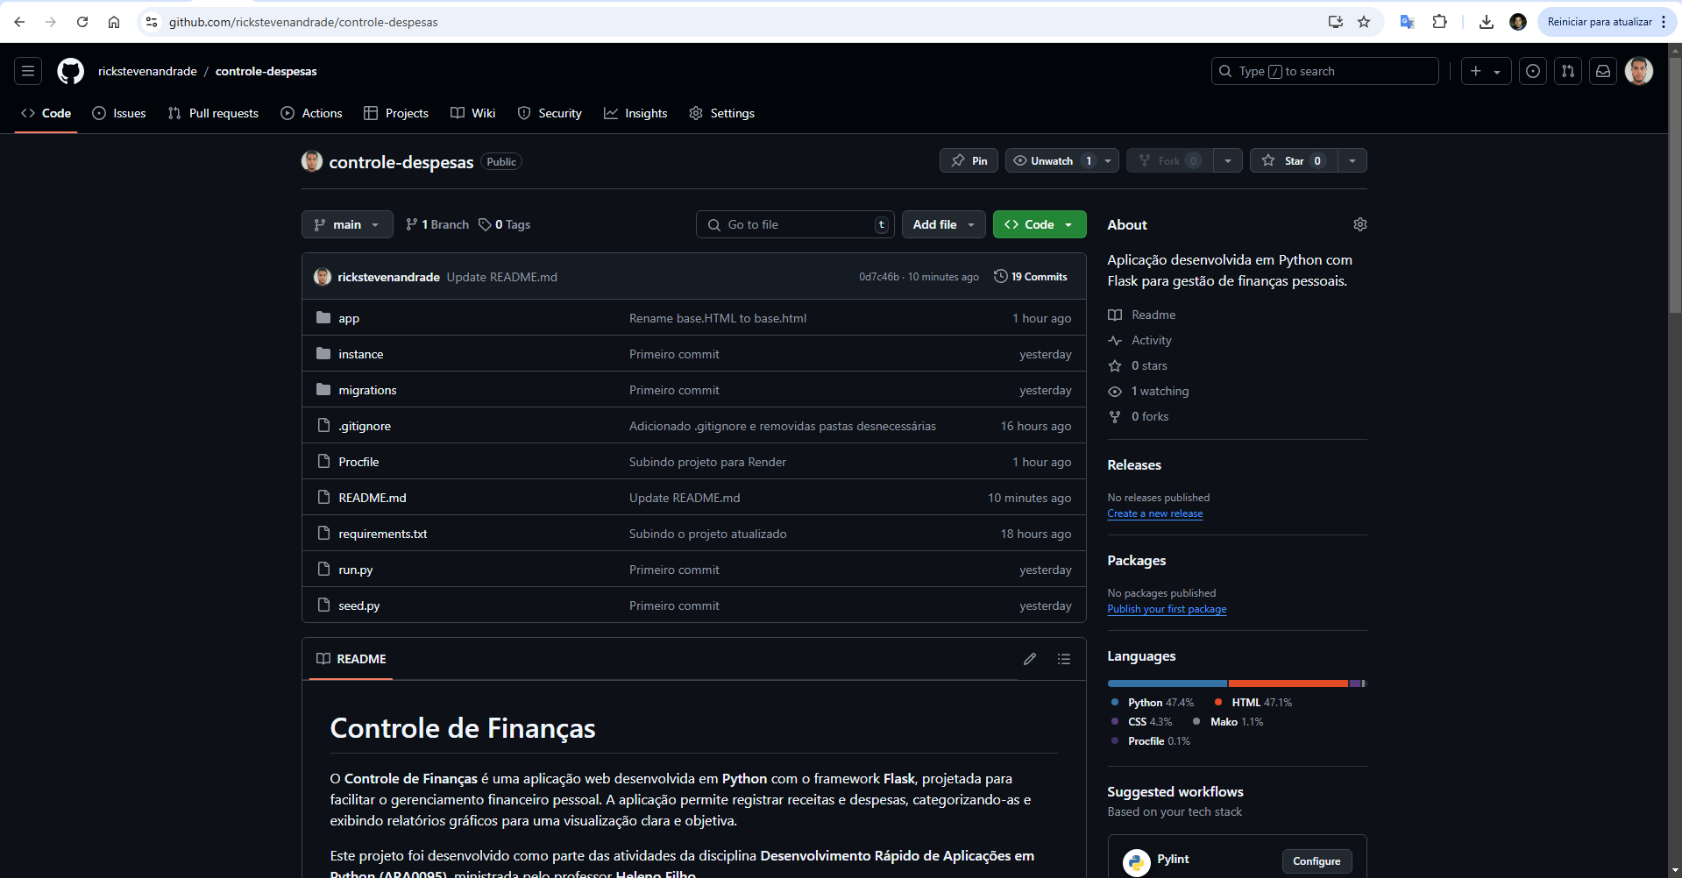
Repositório da Aplicação no GitHub

Slide 10
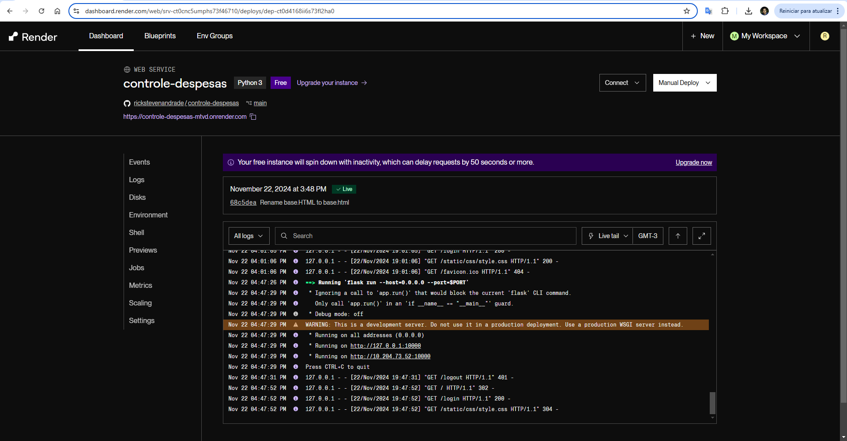
Deploy da Aplicação no Render

Slide 11
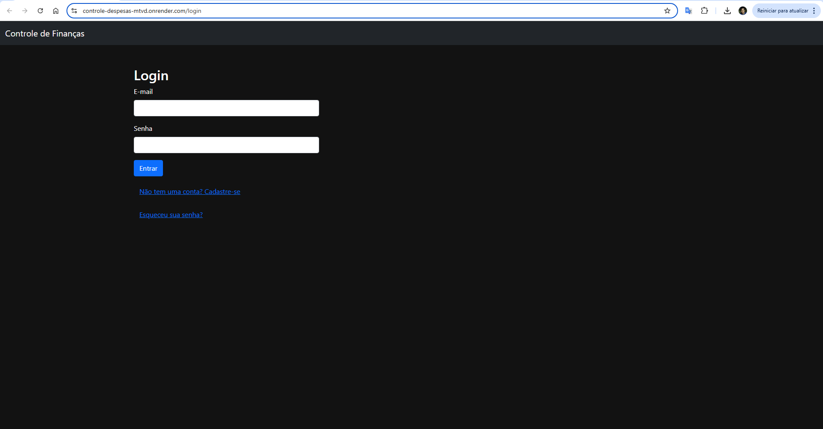
Tela Inicial

Slide 12
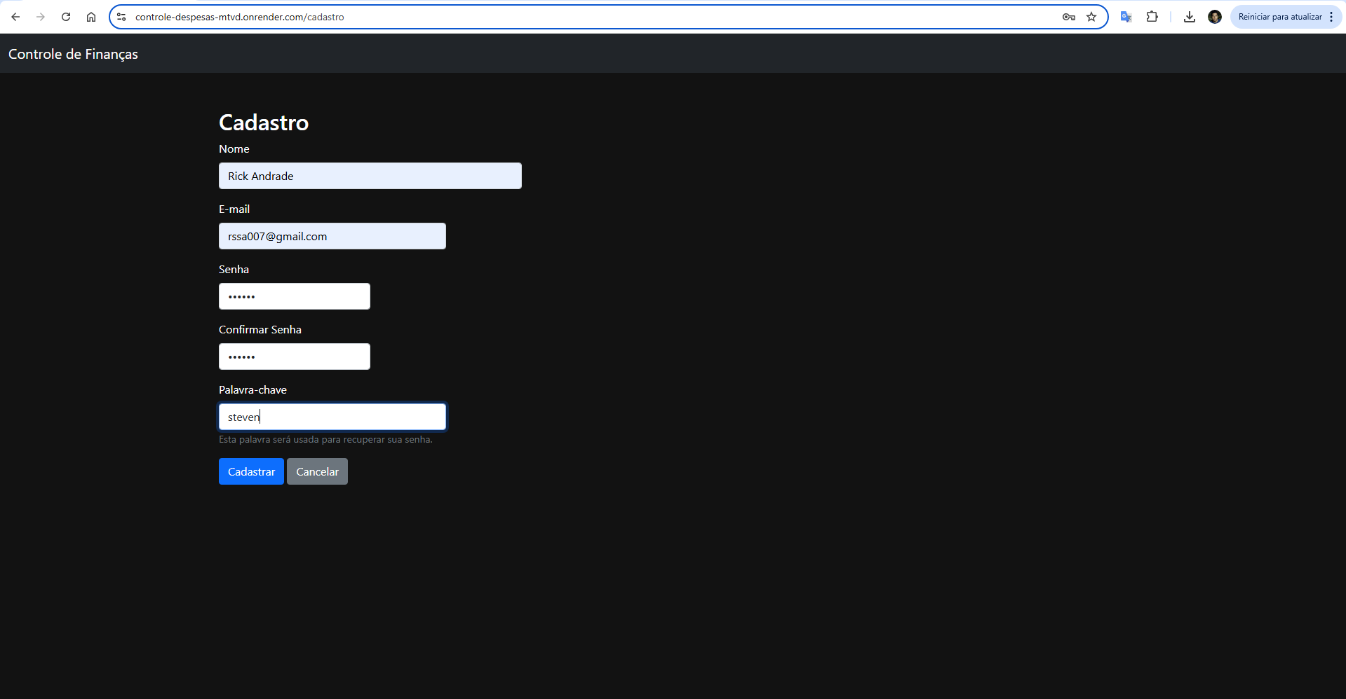
Tela de Cadastro do Usuário

Slide 13
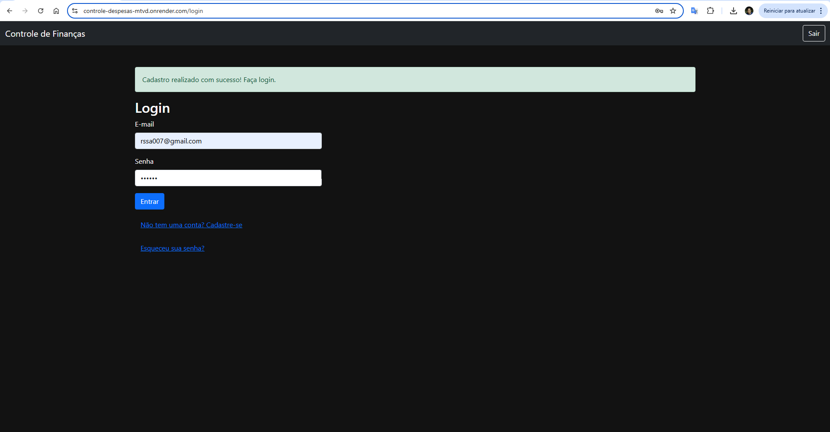
Tela de Login

Slide 14
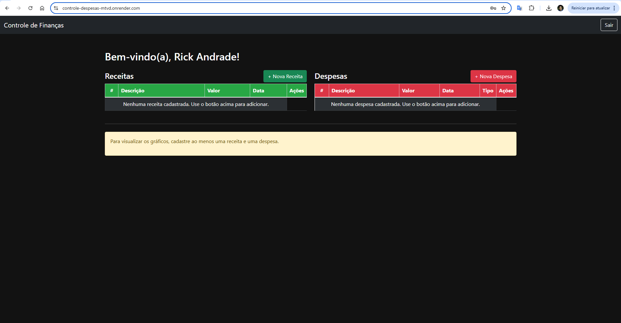
Tela de Principal sem informações

Slide 15
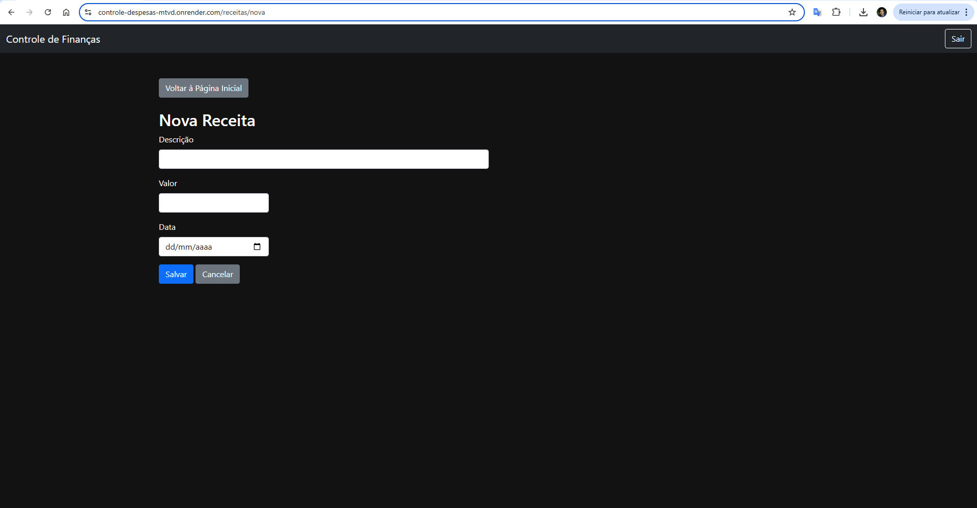
Tela de Cadastro de Receitas

Slide 16
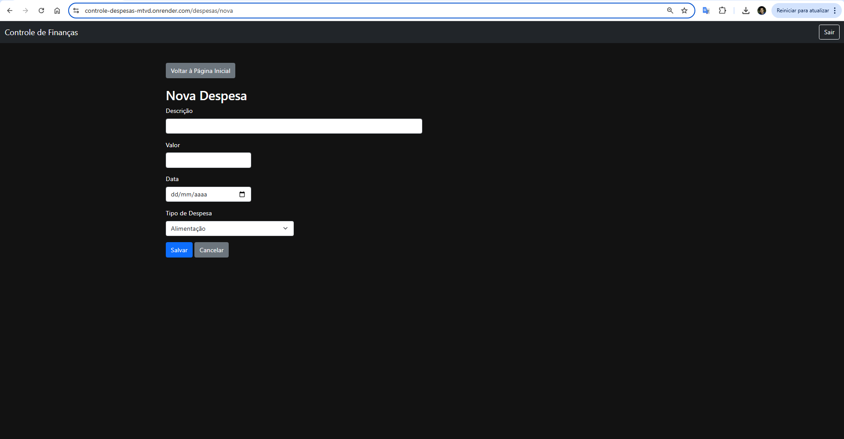
Tela de Cadastro de Despesas

Slide 17
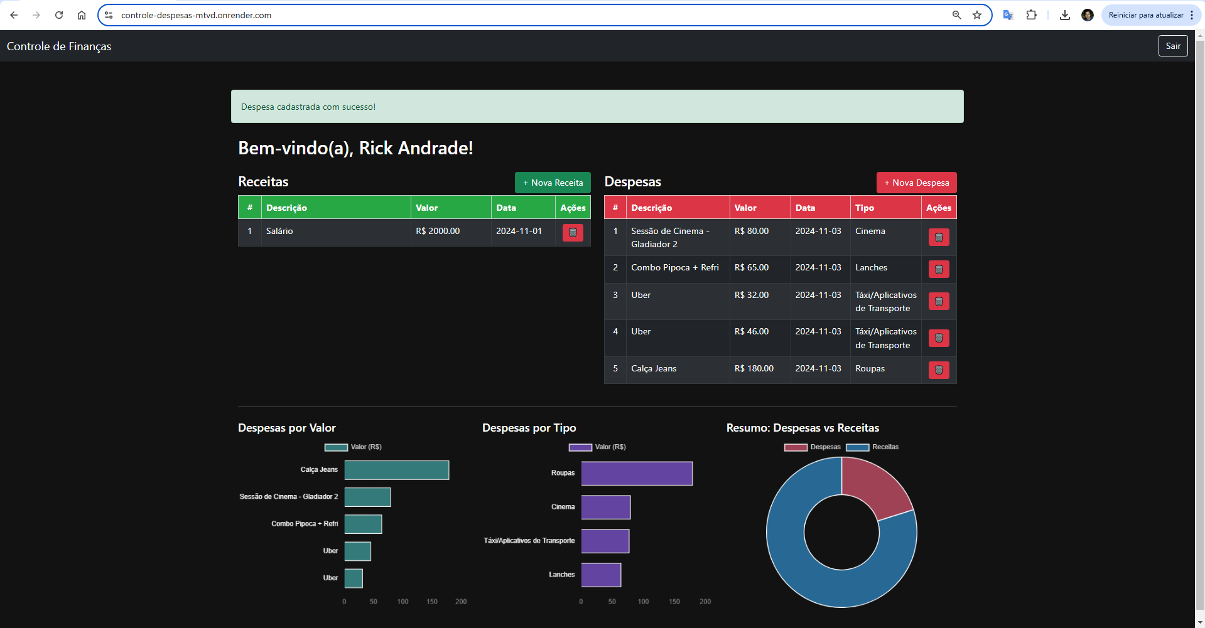
Tela de Principal com informações

Slide 18
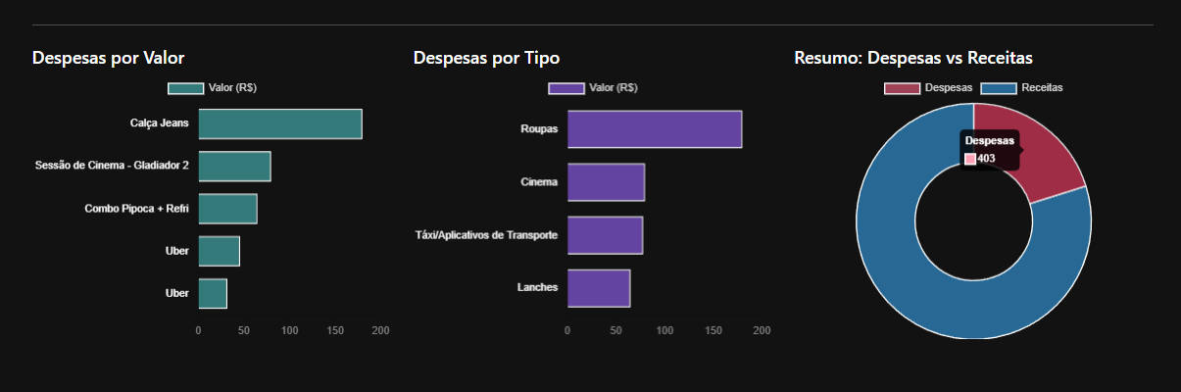
Gráficos

Slide 19
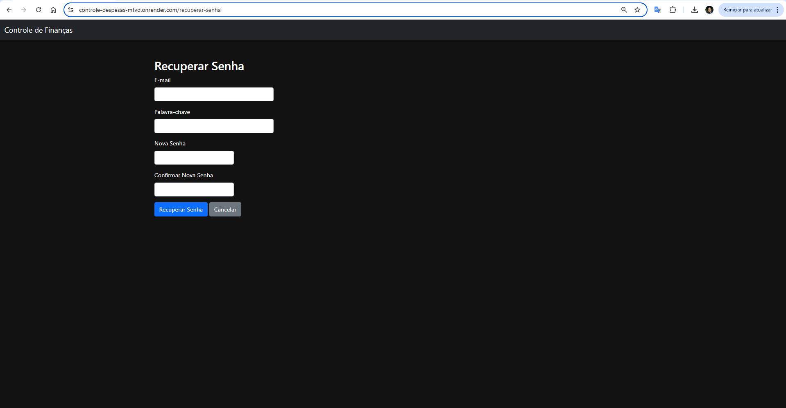
Tela de Recuperação de Senha

